Slide 1

Mühendislik Ekonomisi
Yrd. Doç. Dr. Çetin GENÇER
2015

Slide 2
EKONOMİK KARARLAR
Yrd. Doç. Dr. Çetin GENÇER
2015

Slide 3

Ekonomik kararlar
Mühendis her zaman bir ekonomik çerçeve içerisinde hareket eder.
Sektörler teknik bir üretim birimi olan işletmelerden oluşur.
Mal ve hizmet üretmek üzere kurulan teknik birimlere işletme denir.

Slide 4
işletmeler;
Tek şahıs işletmeleri,
Şahıs ortaklıkları(adi şirket, kolektif şirket, Adi komandit şirket),
Sermaye ortaklıkları (anonim şirket, holding şirket, hisseli komandit şirket, limitet şirket, kooperatif şirket)
Bu ticari birimlerin her birisine firma denir.
Firma bir organizasyonu ifade eder ve içerisinde birden fazla işletme bulunabilir.

Slide 5
Mühendis işletmelerde görev alan, mal veya hizmet üretiminde teknik yönü ağırlıklı olan kişidir.
Mühendis ekonominin bir dişlisi, bir üretim birimi önemli bir parçasıdır.
Alınan ekonomik kararlar firmalar için hayati bir öneme sahiptir. Yanlış kararlar firmaların bulundukları sektörde silinmelerine neden olabilir. Kaynakların israfı hem ortaklara hem de milli ekonomiye zarar verir.

Slide 6

Mühendisin işletmedeki rolü
Bir firma şahıs işletmesi olarak başlar ve sonra şahıs veya sermaye şirketi haline gelir.
İşletme tipleri

Slide 7
Firma organizasyon tipleri
Bir mühendisin içinde bulunduğu veya sahibi olduğu organizasyonun yapısını ve hukuki durumunu bilmesi gerekir.
Şahıs firması biraz büyüyünce adi ortaklık haline gelir veya doğrudan Ticaret Kanunu’ na bağlı ortaklıklardan birisi haline dönüşür.
Ortaklar birleşerek doğrudan şirketlerini kurabilirler.

Slide 8
Şahıs İşletmeleri
Eğer işletmenin sadece bir sahibi varsa bu bir şahıs işletmesidir.
Firma sahibi varlığından bir bölümünü firmasına sermaye olarak koyar ve aktiflerin tek sahibi olur.
Borçlarının da tek sahibidir ve sınırsız sorumludur.
Gelir vergisine tabidirler.

Slide 9
Şahıs İşletmeleri
Firmasını istediği zaman tasfiye edebilir, satabilir, yeni ortaklar alarak başka bir şirket şekline çevirebilir veya miras olarak murislerine bırakabilir.
Şahıs işletmeleri kanunların şirketlere tanımış olduğu bazı muafiyet, teşvik ve kolaylıklardan faydalanamazlar.
Küçük esnaf muaflığından yararlanabilirler.

Slide 10
Ortaklıklar
Şahıs işletmelerine benzerler en önemli farkı sahiplerinin birden çok olmasıdır.
Ortaklık bir sözleşmeyle kurulur.
Bu sözleşmede, şirketin sermayesi, ortakların hisseleri, kar-zarar payları, sorumlulukları belirtilir.
Borçlar kanunu 525 ve müteakip maddelerinde düzenlenmiştir.

Slide 11
Ortaklıklar
Avantajları;
Sermayeleri yüksektir,
Finans kuruluşlarından daha fazla kredi kullanabilirler
Kurulması basit ve kolaydır
Gerekli izinler alındıktan sonra Maliyeye verilecek bir mükellefiyet bildirim talebiyle kuruluşu tamamlanır.

Slide 12
Ortaklıklar
Dezavantajı bütün ortakların müteselsilen ortaklık borçlarından dolayı sorumlu olmalarıdır.
Gelir vergisi mükellefidirler.
Adi ortaklık şeklinde birçok firma vardır.

Slide 13
Şirketler
Türk Ticaret Kanunu’ nda düzenlenmiştir.
Kolektif şirketler ile adi komandit şirketler şahıs şirketleri olup ortaklarının kanun karşısındaki sorumlulukları ve hakları adi ortaklara benzer.
Ticaret ünvanları ticaret siciline kaydedilmiştir.

Slide 14
Şirketler
Adi ortaklığın daha gelişmiş şeklidir.
Sermaye şirketleriyse; hisseli komandit şirket, limitet şirket, anonim şirket, holding şirket ve kooperatif şirketlerdir.
Ortaklar, yöneticiler ve sorumluluk ayrılmıştır.
Borçlardan doğan sorumluluk koydukları sermaye ile sınırlıdır. ortaklar hisse senetlerini almak suretiyle şirkete kolaylıkla ortak olabilirler ve haklarını başkalarına devir edebilirler.

Slide 15
Şirketler
Şirketler kurumlar vergisine tabidirler.
Dezavantajı kurulmaları pahalıdır, birçok hukuki kayıta tabidirler, halka açık olanlar Sermaye Piyasası Kanununa tabidirler.
Büyük yatırımlar bu kuruluşlar tarafından yapılmaktadır.
Ülkemizde firmaların yaklaşık %90’ı ortaklık ve tek şahıs işletmelerinden geri kalanı ise Ticaret Kanunu’ na tabi şirketlerden oluşur.

Slide 16

Mühendislik ekonomisi kararları
Mühendisler bir firmada;
Proje hazırlanması,
İmalat hattının kurulması,
Tesisin yenilenmesi,
Otomasyon,
Verimlilik çalışmaları,
Ar-ge hizmetleri,
Pazarlama
finans

Slide 17
Mühendislik ekonomisi kararları
Üretimle ilgili kararların %80-90 ı mühendislik kararlarını gerektirir.
Ekonomik davranmaktan kasıt; aynı görevi görecek muhtelif alternatifler arasından en ekonomik olanının veya verimli olanın seçilmesidir.

Slide 18
Büyük Ölçekli Mühendislik Projeleri
Üretimle ilgili yeni fabrikaların kurulmasından bunların üretime geçmelerine kadar olan süreç büyük ölçekli mühendislik projelerini kapsar. Yeni bir ürünü geliştirme projeleri de bu gruptadır.

Slide 19
Büyük Ölçekli Mühendislik Projeleri
Pazarlama araştırma bölümü; rakiplerinin mamullerinin durumunu, piyasada tüketicilerin isteklerini, piyasanın eğilimini ve doğabilecek ihtiyaçları göz önüne alarak bir yeni mamul dizaynını Ar-Ge bölümünden ister.

Slide 20
Büyük Ölçekli Mühendislik Projeleri
Ar-Ge bölümü mamulü tasarlar ve piyasada test eder. Kabul gören mamul için üretim hattı kurulur. Büyük firmaların çoğunluğu hasılatlarının %1 ile %10’ u arasında bir rakamı Ar-Ge projelerine ayırır.

Slide 21
Büyük Ölçekli Mühendislik Projeleri
Ar-Ge bölümünde projeler şu şekilde sınıflanır;
1- Makine-teçhizat ve üretim prosesi seçimi,
2- Makine-teçhizat yenileme,
3- Yeni ürün geliştirme ve kapasite artırımı
4- Maliyetleri azaltma
5- Servis geliştirme projeleri

Slide 22
Maliyet-Hacim-Kâr İlişkileri
Bir firmada amaç, firma kârının maksimizasyonudur. Kâr faktörü fiyatın, maliyetin ve miktarın fonksiyonudur.
Kâr=f(fiyat, maliyet, miktar)
K=PQ-(S+DQ)
K kârı, P birim fiyatı, Q satış miktarını, S sabit giderleri ve D birim başına değişken giderleri göstermektedir.

Slide 23
Maliyet-Hacim-Kâr İlişkileri
Örnek: moda ayakkabı şirketinin üretim dönemi ile ilgili sabit giderleri 500.000 lira, birim ayakkabı için değişken gider 24,00 lira ve bir ayakkabının satış tutarı 40,00 liradır. Şirket bu sezon 50.000 ayakkabı üretip satmak istemektedir. Bu durumda brüt kârı ne olur? Satışları 20.000 ve 60.000 gerçekleşseydi kârı ne olurdu?
K=PQ-(S+DQ)
K= 40*50.000-(500.000+24*50.000)
K=300.000 lira
20 bin ayakkabıda 180 bin lira zararda olurdu.
60 bin ayakkabıda kâr 460 bin liraya yükselirdi.

Slide 24
Maliyet-Hacim-Kâr İlişkileri
Bir firmanın üretim hacminin değişmesi birim başına maliyetlerinin değişmesine sebep olur. Firmada meydana gelen maliyetler şunlardır;
Sabit maliyetler;
Üretime bağlı olmaksızın meydana gelen ve üretim olsa da olmasa da değişmeyen giderlerdir.
Değişken maliyetler;
Üretimle artan veya azalan, üretim olmadığı zaman olmayan giderlerdir.

Slide 25
Toplam maliyetler;
TM=S+DQ
Ortalama birim maliyet;
BrM= TM/Q
Q üretilen birim sayısı
Marjinal maliyet;
Üretime ilave edilen son birimin maliyetidir.
MM=∆S+ ∆DQ
∆S marjinal sabit maliyetler,
∆DQ marjinal değişken maliyetler

Slide 26
Satış hâsılatı;
SH=PQ
P fiyat, Q satılan mal miktarı
Örnek:
Bilgitek dizüstü bilgisayarları üreten bir firmadır. Üretim mühendisliğinin talebi üzerine şirket gelecek yıl için bir üretim planlaması yapmak istemektedir. Gelecek yıl zamana bağlı işçilik giderleri 1.100.000, amortismanlar 300.000, yönetim ve pazarlama giderlerinin sabit kısmı 410.000, bu üretimle ilgili faiz giderleri 5000.000, vergi ve amortismanlar 50.000, genel imalat giderlerinin sabit kısmı 125.000 liradır. İmalatla ilgili birim başına direkt işçilik giderleri 75, hammadde ve ara malzemesi 238, yönetim ve pazarlama giderlerinin değişken kısmı 50, diğer birim başına değişken giderler 125 lira hesaplanmıştır. Bu durumda;
Sabit giderler toplamını,
Birim başına değişken giderler toplamını,
Eğer firma 10.000 birim üretip tanesini 950 liradan satmak isterse, satış hasılatını, toplam giderleri ve birim başına giderleri, satış kârını,
Firma ilave olarak 1.250 birim daha bilgisayar üretirse marjinal maliyeti, birim başına maliyeti hesaplayınız.

Slide 27
Sabit giderler toplamı:
Zamana bağlı işçilik 1.100.000
Amortismanlar 300.000
Yönetim ve pazarlamanın sabit kısmı 410.000
Faiz giderleri 500.000
Vergi ve amortismanlar 50.000
Genel imalat giderlerinin sabit kısmı 125.000
Toplam sabit giderler: 2.485.000 lira

Slide 28
b) Birim başına değişken giderler toplamı:
Direkt işçilik 75
Direkt hammadde ve ara malzemesi 238
Yönetim ve pazarlama değişken kısmı 50
Diğer değişken giderler 125
Toplam değişken giderler=488 lira

Slide 29
c) 10.000 birim üretimde toplam haılat, toplam giderler ve birim başına giderler ile firma kârını:
Toplam hasılat= 10.000*950=9.500.000 lira
TG=S+DQ
10.000 birim için toplam gider(maliyet);
TG= 2.485.000+488*10.000=7.365.000 lira
Birim başına gider= 7.365.000/10.000= 736,5 lira
Firmanın kârı, K= TH-TG=9.500.000-7.365.000= 2.135.000 lira

Slide 30
d) MM=∆S+ ∆DQ
MM=0+488*1.250=610.000 lira
Birim başına maliyet;
BBM= (2.485.000+11.250*488)/11.250=708,88 lira

Slide 31
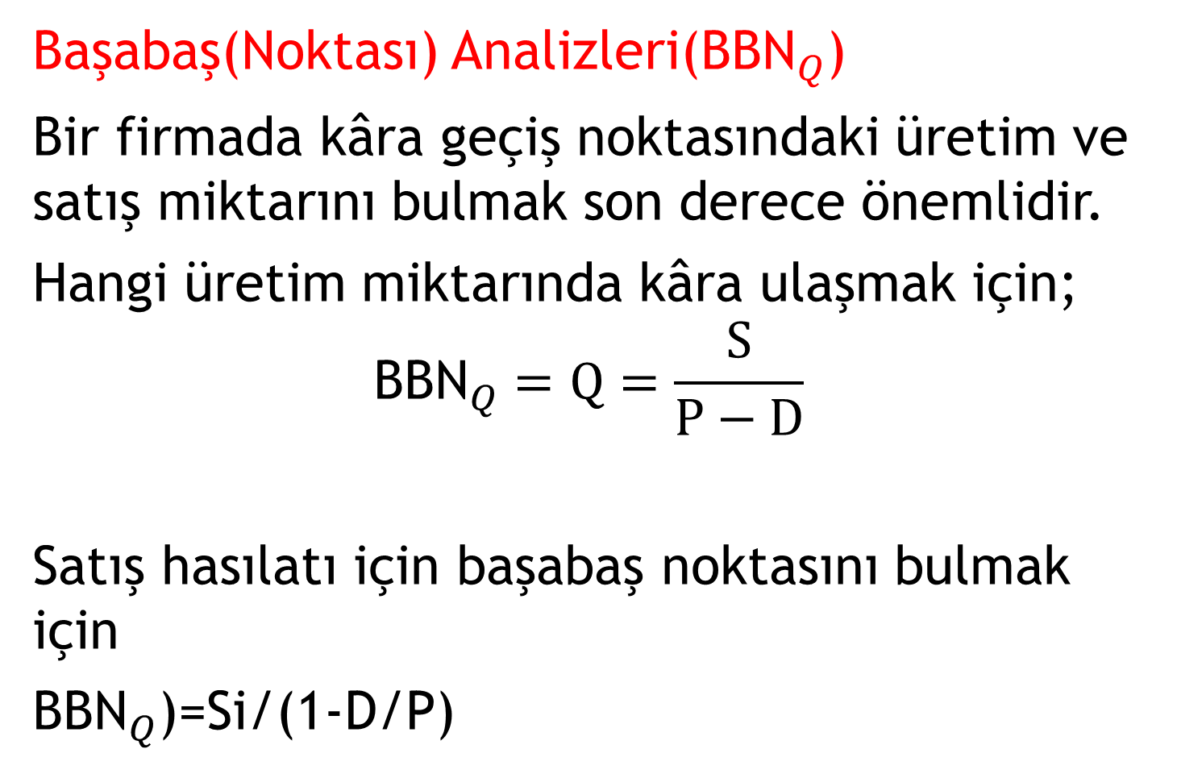
Başabaş(Noktası) Analizleri(${\text{BBN}}_{Q}$)
Bir firmada kâra geçiş noktasındaki üretim ve satış miktarını bulmak son derece önemlidir.
Hangi üretim miktarında kâra ulaşmak için;
$${\text{BBN}}_{Q}=Q=\frac{S}{P−D}$$
Satış hasılatı için başabaş noktasını bulmak için
${\text{BBN}}_{Q}$)=Si/(1-D/P)

Slide 32
örnek
Ergin kesici aletleri şirketi 1.000br/yıl üretim kapasitesine sahiptir ve 2015 yılı için 590 birimlik testere üretimi planlamaktadır. Bir testere 650 liraya satılmaktadır. Bu üretim programıyla ilgili olarak sabit ve değişken giderler;
Yönetim giderleri 30.000
Pazarlama giderleri 16.000
Genel imalat giderlerinin sabit kısmı 25.000 Toplam=71.000 lira
değişken giderler ise
Direk hammadde 250/br
İşçilik 112
Enerji 43
Genel imalat giderleri (değişken) 25
Yönetim giderleri (değişken) 15
Pazarlama(değişken) 25 Toplam=470 lira
Bu şirketin başabaş noktası ne olacaktır? 700 birim satarsa toplam kârı nedir? Şirket 80 bin lira brüt kâr sağlamak isterse kaç br üretip satmalıdır?

Slide 33
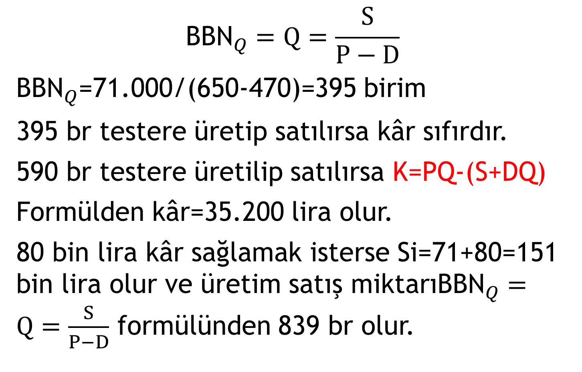
$${\text{BBN}}_{Q}=Q=\frac{S}{P−D}$$
${\text{BBN}}_{Q}$=71.000/(650-470)=395 birim
395 br testere üretip satılırsa kâr sıfırdır.
590 br testere üretilip satılırsa K=PQ-(S+DQ)
Formülden kâr=35.200 lira olur.
80 bin lira kâr sağlamak isterse Si=71+80=151 bin lira olur ve üretim satış miktarı${\text{BBN}}_{Q}=Q=\frac{S}{P−D}$ formülünden 839 br olur.

Slide 34
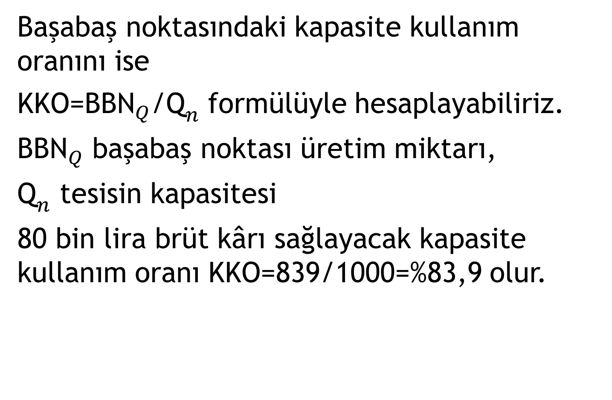
Başabaş noktasındaki kapasite kullanım oranını ise
KKO=${\text{BBN}}_{Q}$/${\text{Q}}_{n}$ formülüyle hesaplayabiliriz.
${\text{BBN}}_{Q}$ başabaş noktası üretim miktarı,
${\text{Q}}_{n}$ tesisin kapasitesi
80 bin lira brüt kârı sağlayacak kapasite kullanım oranı KKO=839/1000=%83,9 olur.

Slide 35
SORULAR

